Slide 1
エンタープライズでの Windows Virtual Desktop の実装
発表者の名前
Notes:
このドキュメントに記載されている情報 (URL 等のインターネット Web サイトに関する情報を含む) は、将来予告なしに変更されることがあります。特に断りがない限り、ここで使用している会社、組織、製品、ドメイン名、電子メール アドレス、ロゴ、人物、場所、イベントの例は、架空のものであり、実在する会社、組織、製品、ドメイン名、電子メール アドレス、ロゴ、人物、場所、イベントなどとは一切関係ありません。お客様ご自身の責任において、適用されるすべての著作権関連法規に従ったご使用を願います。このドキュメントのいかなる部分も、米国 Microsoft Corporation の書面による許諾を受けることなく、その目的を問わず、どのような形態であっても、複製または譲渡することは禁じられています。ここでいう形態とは、複写や記録など、電子的な、または物理的なすべての手段を含みます。ただしこれは、著作権法上のお客様の権利を制限するものではありません。
マイクロソフトは、このドキュメントに記載されている内容に関し、特許、特許申請、商標、著作権、またはその他の無体財産権を有する場合があります。別途マイクロソフトのライセンス契約上に明示の規定のない限り、このドキュメントはこれらの特許、商標、著作権、またはその他の無体財産権に関する権利をお客様に許諾するものではありません。
製造元や製品の名前、URL は情報の提供のみを目的としており、マイクロソフトは、これらの製造元、またはマイクロソフトの技術での製品の使用について、明示的、黙示的、または法的にいかなる表示または保証も行いません。製造元または製品の使用は、マイクロソフトによるその製造元または製品の推奨を意味するものではありません。サード パーティのサイトへのリンクが提供されている場合があります。このようなサイトはマイクロソフトの管理下にはなく、マイクロソフトは、リンクされたサイトの内容またはリンクされたサイトに含まれるリンク、あるいはこのようなサイトの変更または更新について責任を負いません。マイクロソフトは、リンクされたサイトから受信された Web キャストまたは他のいかなる形態の転送にも責任を負いません。マイクロソフトは、これらのリンクを便宜のみを目的として提供しており、いかなるリンクの使用も、マイクロソフトによるサイトまたはそこに含まれる製品の推奨を意味するものではありません。
© 2017 Microsoft Corporation. All rights reserved.
Microsoft および https://www.microsoft.com/en-us/legal/intellectualproperty/Trademarks/Usage/General.aspx に記載されている商標は、Microsoft グループの商標です。その他すべての商標は、該当する各社が所有しています。
2020 年 8 月

Slide 2
要約と学習目的
ホワイトボード設計セッションでは、グループで作業して、Microsoft 365 および Azure テクノロジを使用して Windows Virtual Desktop ソリューションを設計します。ソリューションでは、Windows 10 Enterprise のマルチユーザー ライセンスに必要な Microsoft 365 サブスクリプションと、Azure Active Directory および医療提供者のためのセキュリティ ニーズについても考慮する必要があります。Azure を現在の VMware および Citrix のオンプレミス インフラストラクチャに接続する方法と、アプリケーションにアクセスするためにこのインフラストラクチャを Azure に接続する方法も決定することが必要です。最後に、Azure 仮想マシンを活用して、パフォーマンス低下を招くことなく 24 時間 365 日の業務に対応できる可用性とスケーラビリティを備えた Windows Virtual Desktop ソリューションを設計する必要があります。
このホワイトボード設計セッションを完了すると、Microsoft 365 および Azure テクノロジを共に活用して、安全で堅牢な Windows Virtual Desktop インフラストラクチャを構築するためのソリューションをより効果的に設計できるようになります。
Notes:
ホワイトボード設計セッション (WDS) では、グループで作業して、Microsoft 365 および Azure テクノロジを使用して Windows Virtual Desktop ソリューションを設計します。
ソリューションでは、Windows 10 のマルチユーザー ライセンスに必要な Microsoft 365 サブスクリプションと、Azure Active Directory および医療提供者のためのセキュリティ ニーズについても考慮する必要があります。Azure を現在の VMware および Citrix のオンプレミス インフラストラクチャに接続する方法と、アプリケーションにアクセスするためにこのインフラストラクチャを Azure に接続方法も決定することが必要です。最後に、Azure 仮想マシンを活用して、パフォーマンス低下を招くことなく 24 時間 365 日の業務に対応できる可用性とスケーラビリティを備えた Windows Virtual Desktop ソリューションを設計する必要があります。
このホワイトボード設計セッションを完了すると、Microsoft 365 および Azure テクノロジを共に活用して、安全で堅牢な Windows Virtual Desktop インフラストラクチャを構築するためのソリューションをより効果的に設計できるようになります。

Slide 3
ステップ 1: 顧客のケース スタディの確認
成果
顧客のニーズの分析
所要時間
15 分

Slide 4
顧客の状況
Contoso Healthcare
医療提供者
2 億米ドルの年間収益
国営企業
本拠地: カリフォルニア州ロサンゼルス
北米全体に連携病院とクリニックのネットワーク。買収による成長
現在、非臨床ユーザーのために 250 のワークステーションを サポート
カリフォルニア州およびバージニア州北部にデータセンターが所在
現在、VMware と Citrix での仮想デスクトップ インフラストラクチャに投資
Notes:
カリフォルニア州ロサンゼルスに本拠を置く Contoso Healthcare は、北米全土に連携病院とクリニックのネットワークを有する国立医療機関です。このネットワークは買収を通じて成長し続けています。同機関のビジネスの性質として、従業員の PII (個人の特定が可能な情報) の高度なセキュリティを必要としています。
Contoso の環境内には現在約 250 台のワークステーションがあり、開発者、および財務部門や知財部門の非臨床ユーザーのためのビジネス アプリケーションがインストールされています。Contoso は現在カリフォルニア州およびバージニア州北部で既存のデータ センターをサポートしており、サーバーの制御プレーンに VMware を使用し、Citrix 仮想デスクトップ インフラストラクチャを部分的にデプロイしています。これらの拠点はプライベート WAN 接続とブロードバンドを経由したバックアップ VPN によって接続されています。

Slide 5
顧客の状況
Ken Greenwald 氏、Contoso Healthcare CTO
可用性とスケーラビリティを実現するためのクラウドの価値を理解している
デスクトップ イメージの標準化と公開されたアプリケーションの管理に注力
個々の場所でデスクトップを管理する必要性をなくしたい
追加の設備投資を最小限に抑え、Azure において現在の Vmware と Citrix 仮想デスクトップ インフラストラクチャを最大限に活用したい
Laura Knight 氏、Contoso Healthcare CISO
PHI および PII のデータ漏えいを回避したい
カリフォルニア州の個人情報保護法への準拠
データおよびリソースの保護に注力
デバイスの盗難による潜在的なデータ損失を懸念

Slide 6
お客様のニーズ — セキュリティ #1
非臨床ユーザーのためのモバイル デバイスのニーズが増加
デバイスの盗難によりデータ漏えいが引き起こされる可能性
承認済みアプリケーションの管理と未承認のクラウド アプリケーションのブロック
単一のプラットフォーム内でのアプリケーションの使用および脆弱性の管理および監視
潜在的な脅威を特定するためのアクティビティのログ記録および監査の機能

Slide 7
お客様のニーズ — セキュリティ #2
PII の漏えいを軽減するためにローカル デバイスへのデータの保存を最小限に抑える
カリフォルニア州の個人情報保護法への準拠を維持する
Notes:
ヘルスケア ビジネスでは、患者の医療データにアクセスするためにモバイル デバイスにますます依存するようになっており、それは盗難とデータ漏えいに対する懸念を生み出しています。Contoso では、仮想デスクトップ インフラストラクチャを使用することで、ローカル デバイスに PII が存在する可能性を排除したいと考えています。
Contoso Healthcare はカリフォルニア州に本拠を置いているため、カリフォルニア州の個人情報保護法 (GDPR の要件に類似) に準拠することが求められています。

Slide 8
お客様のニーズ — 可用性とスケーラビリティ
24 時間 365 日のアプリケーションへのアクセス
限られた設備投資による高可用性
需要の増加に伴いリソースをスケーリング可能
ネットワーク接続は回復性が高く、アプリケーションの待機時間が短い
Notes:
医療提供者として、Contoso はアプリケーションを 24 時間 365 日アクセス可能にする必要があるため、高可用性とスケーラビリティを念頭に置いてあらゆるインフラストラクチャを設計する必要があります。

Slide 9
お客様のニーズ — デプロイ高速化
ローカル デバイスを更新および管理する必要性を排除
アプリケーションのアクセスおよび配信のための制御プレーンとして、現在の VMware および Citrix 仮想デスクトップを利用
ユーザーが Microsoft 365 およびレガシ オンプレミス アプリケーションにアクセスできるよう標準化されたデスクトップ イメージを作成

Slide 10
お客様の反論 #1
Contoso の CTO は、標準化されたデスクトップ イメージをサポートするために新しいワークステーションとモバイル デバイスに投資することを望んでいません。OS なし、Mac、Android、シン クライアントのどれについてもです。これらのデバイスで新しいイメージをサポートできるでしょうか。
Contoso の CISO を、データが漏えいすることはないと説得する必要があります。マイクロソフトはデータ保護のニーズをどのようにサポートできるでしょうか。

Slide 11
お客様の反論 #2
Contoso ではデスクトップ イメージ上のすべてのアクティビティをログ記録して監査できる必要があります。クラウドおよびオンプレミス環境上でこれにどのように対処できるでしょうか。
要件を満たすためには、クラウドと既存のデータ センター間の接続がセキュアで信頼できるものである必要があります。どのようにこの点を解決し、監視できるでしょうか。
Contoso は、現在のデータ センターにかなりの設備投資を行ってきているため、それらを使用停止にすることは望んでいません。可能な限り既存のインフラストラクチャを活用したいと考えています。

Slide 12
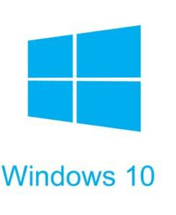
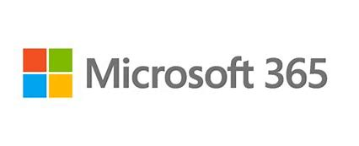
一般的なシナリオ #1
Microsoft 365 のサブスクリプション
Windows 10 のマルチユーザー ライセンス
デバイスの管理
多要素認証
データ保護
ID の保護
条件付きアクセス

Slide 13
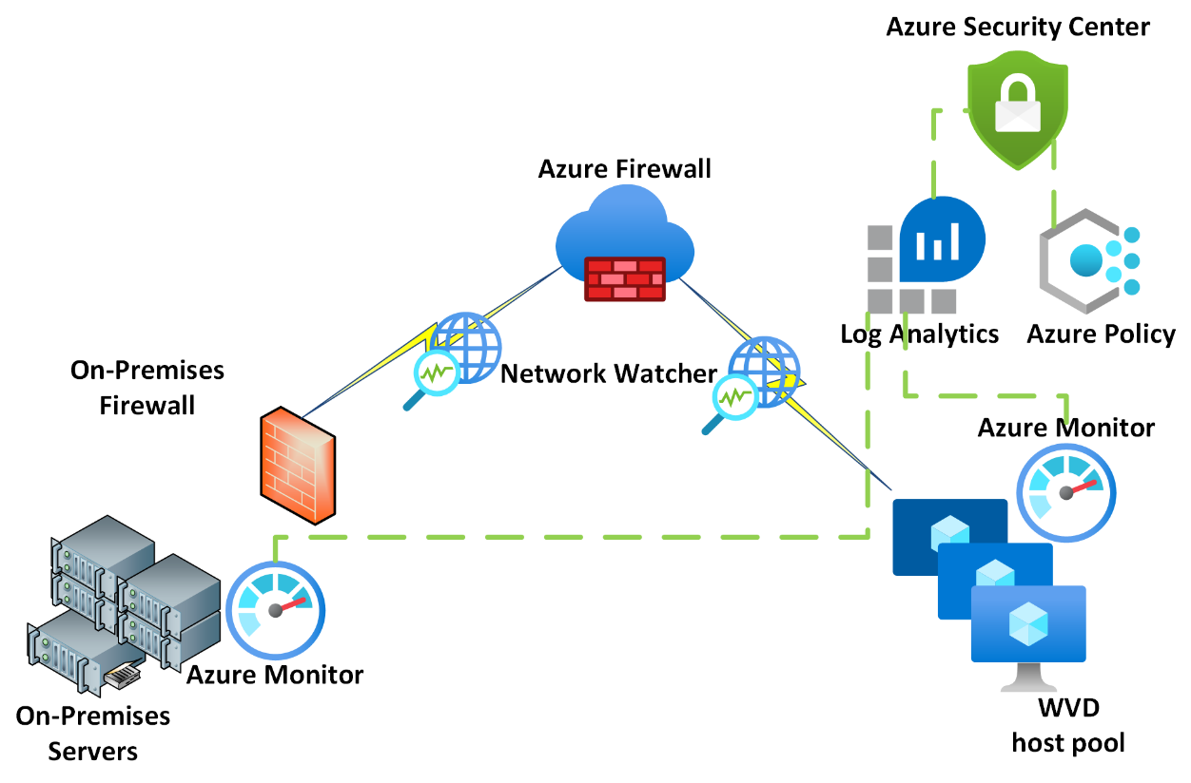
一般的なシナリオ #2
セキュリティ
ISO 27001 および HIPAA のコントロール
監視およびアラート
データ暗号化
ID およびアクセス管理
ファイル ストレージのセキュリティ保護と一元化
Notes:
Azure Monitor および Network Watcher をどのように Azure と Azure 以外の両方の VM およびネットワーク接続に使用できるかを示す一般的なシナリオです。右の図において、オンプレミス サーバーはエージェントによって Azure Monitor に接続され、Network Watcher はオンプレミス データセンターと Azure 間の接続を監視します。Azure では、Azure Monitor は Windows Virtual Desktop ホスト プール インスタンスに接続され、Network Watcher はこれらのホストと VNET への接続を監視します。メトリックとアクティビティ ログの情報はその後 Azure Monitor、Log Analytics、Azure Policy、および Azure Security Center に入力されて、これらのリソースのパフォーマンス、アクティビティ、およびコンプライアンスが管理されます。

Slide 14
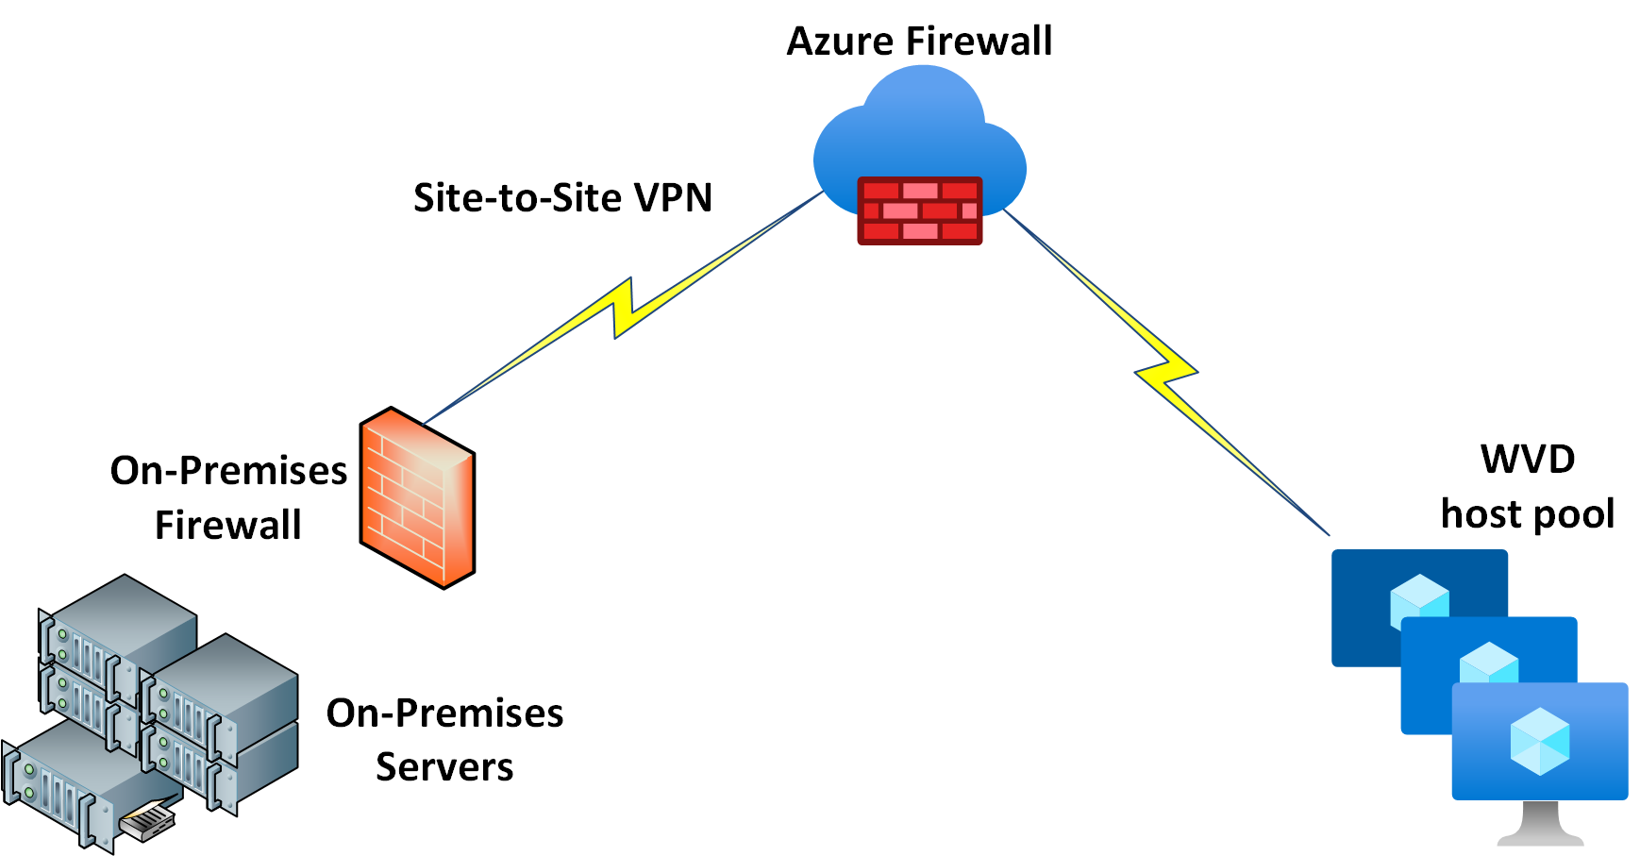
一般的なシナリオ #3
ネットワーク接続
仮想マシン プールの仮想ネットワークを作成
オンプレミス データ センターへの接続
デスクトップ イメージへのユーザー接続を特定
リモート デスクトップ クライアント
Web クライアント
Apple iOS または Android の リモート デスクトップ アプリ
Notes:
オンプレミス ファイアウォールと Azure ファイアウォール間の VPN 接続を通して Azure に接続するためのオンプレミス データセンター向けのサイト間接続の構成を表す図です。

Slide 15
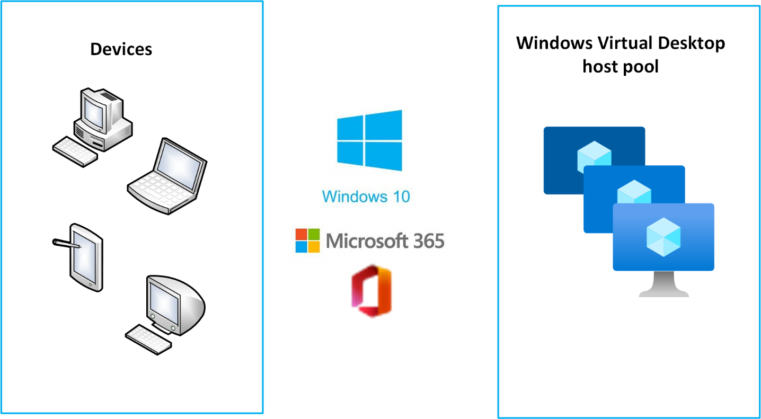
一般的なシナリオ #4
Windows デスクトップ イメージ
新しい Windows 10 Enterprise のマルチユーザー ワークスペース
既存のワークスペースの VHD イメージ
現在の VMware および Citrix 環境を使用したアプリケーション配信
Notes:
WVD ホストプールを介して Windows 10 および Microsoft 365 アプリケーションのために Windows デスクトップ仮想イメージに接続する必要のある複数のデバイスがあることを示す図です。

Slide 16
一般的なシナリオ #5
Windows Virtual Desktop ホスト プール
同時セッション数の定義
仮想マシンの可用性セットの作成
デスクトップ イメージの定義

Slide 17
ステップ 2: ソリューションの設計
成果
ソリューションを設計し、そのソリューションを 15 分のチョークトーク形式で顧客の対象者にプレゼンテーションする準備をする
所要時間
60 分
ビジネス ニーズ (10 分) | ガイドに記載された質問に回答し、回答をデジタル ホワイトボードで一覧にする。
設計 (35 分) | 時間が許す限り多くの記載要件に対応するソリューションを設計する。 ソリューションをホワイトボードに示す。
準備 (15 分) | 提案したソリューションでは対応していない顧客ニーズを特定する。 ソリューションの利点を特定する。 顧客の反論にどのように回答するかを決定する。 顧客に対する 15 分のプレゼンテーションを準備する。

Slide 18
ステップ 3: ソリューションをプレゼンテーションする
成果
対象の顧客にソリューションを 15 分のチョークトーク形式でプレゼンテーションする。
所要時間
30 分 (プレゼンテーションとフィードバックの受け取りに各チーム 15 分ずつ)
指示
別のテーブルとペアを組む。
一方のテーブルはマイクロソフト チーム、他方のテーブルは顧客とする。
マイクロソフト チームは提案ソリューションを顧客にプレゼンテーションする。
顧客はケース スタディの反論リストから反論を 1 つ行う。
マイクロソフト チームは反論に回答する。
顧客チームはマイクロソフト チームにフィードバックを提供する。

Slide 19
まとめ
成果
このケース スタディの推奨ソリューションを特定する。
他のチームが設計したソリューションを特定する。
所要時間
15 分

Slide 20
エンタープライズでの Windows Virtual Desktop の実装
ホワイトボード設計セッション – 推奨ソリューション

Slide 21
推奨される対象者
Ken Greenwald 氏、CTO
Laura Knight 氏、CISO
デスクトップ管理者
サービス デリバリー マネージャー
インフラストラクチャ、仮想化、ストレージ、およびネットワーキングの各チーム

Slide 22
Microsoft 365 サブスクリプションの要件
Microsoft 365 E3/E5
Microsoft 365 A3/A5/Student Use Benefits
Microsoft 365 F3
Microsoft 365 Business Premium
Windows 10 Enterprise E3/E5
Windows 10 Education A3/A5
Windows 10 VDA per User
Contoso のニーズに最適なサブスクリプション –
Microsoft 365 E5 + EMS E5
これらのサブスクリプションは、モバイル デバイスの管理、データの分類と情報保護、および条件付きアクセス ポリシーの要件を満たします。
Notes:
Microsoft 365
1. Windows 10 マルチユーザー ライセンスには、どの Microsoft 365 サブスクリプションが必要ですか。
Windows Virtual Desktop をサポートする Microsoft 365 ライセンスには、M365 E3、E5、A3、A5、F3、および Business Premium が含まれます。
2. Contoso のモバイル デバイス要件にはどのサブスクリプションが必要ですか。
Intune MDM には、Microsoft Enterprise Mobility + Security E3 または E5 が必要です。
3. PHI および PII アクセスを分類および保護するには、どのサブスクリプションが必要ですか。
データ保護、情報保護と分類、および高度な脅威防止機能の完全なスイートには、Microsoft 365 E5 ライセンスが必要です。
4. ローカル ネットワークのみでデバイスのアクセスを適用するには、どのサブスクリプションが必要ですか。
条件付きアクセス ポリシーは EMS E3 および E5 で利用できます。ただし、リスクベースの条件付きアクセス ポリシーは EMS E5 でのみ利用可能であるため、この組織にはこちらが最適であると言えます。
5. Microsoft 365 サブスクリプションを選択したのはなぜですか。
お客様によって説明されたすべての要件をサポートするには、Microsoft 365 Enterprise E5 の Enterprise Mobility + Security E5 が必要になります。Windows Virtual Desktop をサポートする Microsoft 365 ライセンスには、M365 E3、E5、A3、A5、F3、および Business Premium が含まれます。ただし、モバイル デバイス管理、データ分類と情報保護、および条件付きアクセス ポリシーの追加の要件には、E5 および EMS E5 ライセンスが必要です。Business Premium ライセンスも、最大 300 人のユーザーまでであればサポートされます。

Slide 23
セキュリティ要件
ISO 27001 および HIPAA の要件
HIPAA および ISO 27001 のコントロールのための Azure Security Center の Standard レベルおよび Azure Policy のイニシアチブ
カリフォルニア州の個人情報保護法 (GDPR に類似)
監視およびアラート
Azure Monitor エージェントがすべての Azure およびオンプレミスの仮想マシン上にインストールされていること
脅威監視のために ATP を使用すること
インシデント対応と調査のために Azure Sentinel を使用すること
データのセキュリティおよび暗号化
承認済みアプリケーションを管理するために Cloud App Security を使用すること
すべての転送中のデータは暗号化された SSL 接続経由で送信されること。保存中のデータは Azure Files ストレージで暗号化されること
ID とアクセス管理
Azure Active Directory サービスおよびAzure AD Connect によるオンプレミスの Active Directory ドメインへのハッシュ同期
ファイル ストレージのセキュリティ保護と一元化
一元化されたファイル ストレージおよび共有のために Azure Files が使用されること。ファイル アクセスは Azure Active Directory ロールを使用して制御されること
Notes:
セキュリティ
1. ISO 27001 および HIPAA のためのコントロールを監査、ログ記録、および監視するために何が必要ですか。
ISO 27001 および HIPAA のための Azure Policy イニシアチブが、Windows Virtual Desktop インフラストラクチャを管理するために作成されたリソース グループに対して有効にされている必要があります。さらに、Azure Security Center を Standard レベルのサブスクリプションにアップグレードして、ISO 27001 および HIPAA 標準へのコントロールのコンプライアンスを適切に監視し、アラートを設定することが必要です。
カリフォルニア州の個人情報保護法へのコンプライアンスに対応するために、GDPR のための Azure Policy イニシアチブが割り当てられ、CPPA に準拠するために必要に応じてカスタム ポリシーが追加されます。
2. Azure およびオンプレミスのデータ センターにおいてこれらのコントロールをどのように監視する予定ですか。
Azure Policy イニシアチブを管理するために、すべての Azure およびオンプレミスの仮想マシンに Azure Monitor エージェントがインストールされます。これらのエージェントは、Azure Security Center 内で監視できるアクティビティ ログを提供します。
脅威監視のために ATP を使用する必要があります。
インシデント対応と調査のために Azure Sentinel を使用する必要があります。
3. 転送中および保存時のデータのデータ漏えいをどのように防止しますか。
データ転送のためのすべての接続は、暗号化された SSL 接続を経由して行われます。保存時のデータは、保存中暗号化されます。
承認済みアプリケーションを管理するために Cloud App Security が使用されます。これは、未承認のクラウド ストレージ サービスをブロックして、データがコピーされることを防ぐために使用されます。
4. クラウドおよび現在の Active Directory インフラストラクチャの ID およびアクセス管理をどのように維持しますか。またそれらをどのように同期しますか。
クラウド ID は、Azure Active Directory 内で作成されます。これは、Microsoft 365、Windows Virtual Desktop、および Azure サービスで使用される主要な ID ソースとなります。Active Directory ドメイン サービスのユーザー ID は、Azure Active Directory にインポートされて、ユーザーのログイン資格情報が維持されます。Contoso Healthcare のデータ センターには Azure AD Connect がインストールされて、シングル サインオンを提供するためにユーザーの資格情報が同期されます。パスワード ハッシュ同期が使用され、ユーザーがデータ センターの Active Directory サービスまたはクラウドの Azure Active Directory サービスを通して認証できるようになります。
5. セキュアで一元化されたファイル ストレージを求める組織のニーズにどのように対処しますか。
Azure Files は、Windows Virtual Desktop でストレージを使用する際に推奨される方法です。さらに、Azure Files と組み合わせて FSLogix を使用して、ユーザーの仮想デスクトップ プロファイルを管理することができます。Azure Files は、仮想マシン プールと同じリージョンで展開する必要があります。
6. 特定のセキュリティ サービスが選択された理由を説明してください。
Azure Monitor、Log Analytics、ATP、Cloud App Security、Azure Security Center、および Azure Sentinel は、環境内の潜在的な脆弱性、脅威、または異常を監視、管理、および調査して、Azure、Microsoft 365、およびオンプレミス リソース間でユーザーとデータを保護します。

Slide 24
ネットワーク接続
リージョンおよびリソース グループ
カリフォルニア州およびバージニア州北部の待機時間を短縮するために、米国西部と米国東部のリージョンを Azure でピアリングすること
Window Virtual Desktop インフラストラクチャに単一のリソース グループ
仮想ネットワーク
3 つのピアリングされた Vnet: 仮想デスクトップのホスト プール ネットワーク、VPN からオンプレミスへのネットワーク、および Bastion ホスト ネットワーク
パブリック IP の攻撃領域を削減するために、ホスト プールの仮想マシンの前でロード バランサーが使用される
Azure からオンプレミスへのネットワーク
最小要件は Azure Firewall およびサイト間 VPN
理想的なソリューションは CA および VA 北部の本社への ExpressRoute
監視およびアラート
Azure Monitor
Azure Log Analytics
Advanced Threat Protection (ATP)
Network Watcher
Service Map
Azure Security Center
Azure Sentinel
Notes:
ネットワーク
1. どのリージョンにリソースを展開しますか。またそれはなぜですか。
カリフォルニア州およびバージニア州北部の待機時間を短縮するために、米国西部と米国東部のリージョンを Azure でピアリングする必要があります。
Window Virtual Desktop インフラストラクチャ リソースに対して単一のリソース グループを展開します。
2. 設計をサポートするためにどのようにリソース グループを設計しますか。
Windows Virtual Desktop インフラストラクチャ全体を単一のリソース グループ内で作成する必要があります。これによって、リソースの管理が容易になり、Azure サブスクリプション内で容易に消費量を分析およびレビューできるようになります。
3. 仮想ネットワーク (VNET) は IP アドレスとサブネットに対してどのように構成されますか。
リソース グループは、少なくとも 3 つの個別の VNET およびサブネットで構成される必要があります。最初のものは Virtual Desktop ホストプールの VNET で、2 番目のものはオンプレミス ネットワークに接続するために使用される VNET で、3 番目はサポートのためのセキュアな仮想マシンのアクセスに利用される Bastion ホストの VNET です。VNET は、セキュリティのためにゲートウェイ アクセスを有する Virtual Desktop ホストプールの VNET とのみピアリングされます。この VNET の構成により、セキュリティと制御を実現するためのある程度の分離がネットワークにもたらされます。
4. 待機時間を最小限に抑えてセキュリティを最大限にするために、Contoso Healthcare のデータ センターにどのように接続しますか。
上記で特定された VNET は、ロサンゼルスのプライマリ データセンターへのサイト間 VPN 接続を作成する Azure Firewall を利用して、オンプレミス ネットワークに接続します。推奨される方法として、可能な場合は、ロサンゼルスのデータセンターから Azure 米国西部へ直接 Azure ExpressRoute 接続も利用し、接続の速度とセキュリティを最大化するためのバックアップ接続として米国東部からバージニア州北部のデータ センターへ VPN を使用します。
5. ユーザーが安全に接続するために、どの受信ポート (存在する場合) をセッション ホストに対してオープンにする必要がありますか。
受信ポートは使用しません。逆方向接続のため、セッション ホストに受信ポートは必要ではなく、それによって攻撃対象領域が縮小されます (https://docs.microsoft.com/ja-jp/azure/virtual-desktop/security-guide#session-host-security-best-practices)。
6. ネットワーク上の脅威を特定および監視するために何を使用しますか。
Azure Monitor、Azure Log Analytics、および Advanced Threat Protection では、セキュリティ グループに対するアクションおよびアラートを有効にする必要があります。
Azure Security Center の Standard サブスクリプションは、マイクロソフトの脅威データベースで検出された一般的な脅威の監視、特定、およびアラート設定のための一元的なダッシュボードを提供します。
Network Watcher を利用して、ネットワーク接続の速度と正常性を監視します。
Service Map は、仮想ネットワークをさらに監視するために利用されます。
Azure Sentinel は、インシデント対応と、脅威、脆弱性、および異常の調査を行うための中央のソースとなります。
7. ネットワーク全体でネットワーク スループットと待機時間をどのように監視しますか。
VNET 内で Network Watcher をオンにすると、VNET 全体およびオンプレミス ネットワークへのネットワークの速度のログ記録および分析が可能になります。

Slide 25
Windows デスクトップ イメージ
新しい Windows 10 マルチユーザー ワークスペースと Office 365 ProPlus
現在の Citrix アプリ マーケットプレイスを介したアプリケーション配信
Cloud App Security を通じて管理される承認済みのアプリケーション
WVD によるマネージド イメージと代替オプションとしての VHD イメージの作成
ユーザー接続
これらのオプションがすべて実行可能 –
リモート デスクトップ クライアント
Web クライアント
Apple iOS または Android のリモート デスクトップ アプリ
Notes:
Windows Virtual Desktop イメージ
1. 標準化されたデスクトップ イメージはどのように作成されますか。
推奨されるのは、Contoso Healthcare がユーザーに提供したいマネージド WVD イメージを作成することです。オプションとして、標準イメージの VHD を作成することもできます。このプロセスの詳細は、受講者ガイドに示すリンクで紹介されています。さらに別のオプションとして、Windows Virtual Desktop ホスト プールの作成時に Windows 10 マルチユーザー ライセンスと Office365 ProPlus でイメージを作成し、その後カスタムの要件に基づいてそのイメージを調整することもできます。このイメージを作成および管理するために、Azure Image Builder (https://docs.microsoft.com/ja-jp/azure/virtual-machines/windows/image-builder-overview) のような自動化されたイメージ作成ソリューションを使用したり、Packer を使用してイメージを作成 (https://docs.microsoft.com/ja-jp/azure/virtual-machines/windows/build-image-with-packer) し、Azure でイメージを管理することができます。
2. アプリケーションはどのようにデスクトップ イメージに配信されますか。
アプリケーションの配信とライセンスを単純化するために、Contoso Healthcare は現在導入している Citrix インフラストラクチャを活用したいと考えています。これを実現するために、Citrix アプリ マーケットプレイスの標準のデスクトップ イメージにショートカットを提供して、アクセスを承認されたアプリケーションをユーザーに提供するようにできます。
3. ユーザーが Windows Virtual Desktop イメージにアクセスできるようにするためのどのような接続オプションがありますか。
ユーザーが Windows Virtual Desktop イメージにアクセスできるようにするための複数の接続オプションがあります。リモート デスクトップ クライアント アプリケーションは、Windows 10、Windows 7、Android、macOS、または iOS で使用できます。HTML5 対応 Web ブラウザーを介して接続することもできます。Contoso Healthcare 内の 500 台の既存のワークステーション上のオペレーティング システムの全容がわからないため、デスクトップ デバイス上の Web ブラウザーを介して、およびモバイル デバイス上のリモート デスクトップ アプリを使用して接続することをお勧めします。
4. ユーザーが Windows Virtual Desktop イメージにアクセスできるようにするための最小システム要件はどのようなものですか。
正式にサポートされるブラウザーは、Microsoft Edge、Internet Explorer、Apple Safari、Google Chrome、および Mozilla Firefox (v55 以降) です。Windows 10、Windows 10 IoT Enterprise、Windows 7、および macOS オペレーティング システムがサポートされます。Microsoft Remote Desktop アプリは、Android および iOS モバイル デバイスで利用できます。

Slide 26
Windows Virtual Desktop ホスト プール
同時セッション数の定義 -
250 ユーザー
開発者、および知財部門と財務部門のユーザーのための単一のホスト プール
仮想マシンの可用性セットの作成 -
25 台の DS4s v3 仮想マシン
仮想マシンあたり 10 人のユーザー
Notes:
Windows Virtual Desktop ホスト プール
1. Virtual Desktop イメージにアクセスするためにいくつの同時セッションが必要になりますか。
マイクロソフトでは、お客様との初回ディスカッションで特定された 250 セッションすべてをサポートするよう容量を設計する予定です。
2. 同時セッションの数をサポートするために何台の仮想マシンが必要になりますか。
初期容量の見積りを行うために、Azure の料金計算ツールを使用されたことでしょう。この見積りは、最大 31 台の DS2s v3 インスタンスを基本の可用性セットとして、ホストごとに 8 つの仮想デスクトップ セッションを使用して計算されました (参照先: https://docs.microsoft.com/ja-jp/windows-server/remote/remote-desktop-services/virtual-machine-recs)。
容量が増加するにつれ、インスタンスを追加してスケーリングします。サンプルの見積りはこちらで確認できます。 https://azure.com/e/296a636cede24f1c859b42a63687c80c

Slide 27
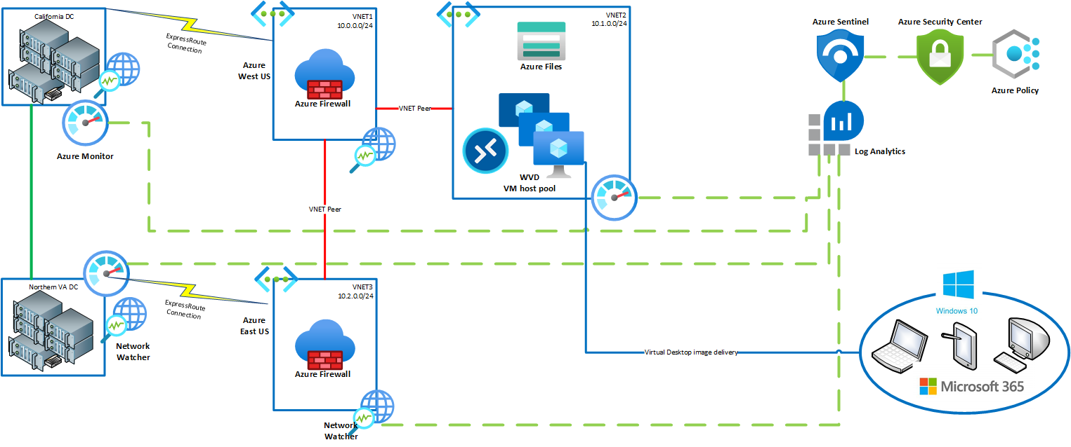
ソリューションの略図
Notes:
このスライド上の図は、Contoso の Windows Virtual Desktop で考えられるソリューションを示しています。カリフォルニア州のデータ センターは Azure の米国西部リージョンに、バージニア州北部のデータ センターは米国東部リージョンに、それぞれ ExpressRoutes を利用して接続しています。米国西部および米国東部リージョンの VNET は、高速のバックボーン接続のためにピアリングされ、米国東部から、米国西部とピアリングされた WVD VM ホスト プール VNET へのパススルー ピアリングが可能になります。

Slide 28
反論への推奨される対応 #1
反論
Contoso の CTO は、標準化されたデスクトップ イメージをサポートするために新しいワークステーションとモバイル デバイスに投資することを望んでいません。これらのデバイスで新しいイメージをサポートできるでしょうか。
考えられる回答
Windows Virtual Desktop では、ユーザーがそれぞれの仮想デスクトップにアクセスする方法において柔軟性があります。ワークステーション上の仮想デスクトップ、およびモバイル デバイス上のリモート デスクトップ アプリへの Web ブラウザー アクセスを利用するよう設計されています。

Slide 29
反論への推奨される対応 #2
反論
Contoso の CISO を、データが漏えいすることはないと説得する必要があります。マイクロソフトはデータ保護にどのように対応しますか。
考えられる回答
Contoso Healthcare のために設計されたソリューションには、Microsoft 365 E5 の Enterprise Mobility + Security (EMS) E5 が含まれます。これにより、機密データを分類し、アクティビティを監査するためのデータおよび情報保護機能の完全なスイートが提供されます。また、Cloud App Security を使用して、未承認のファイル共有サービスへのアクセスをブロックして、ユーザーが保護されていない場所にファイルをコピーするのを防止することもできます。データ保護コントロールは、Microsoft 365 のセキュリティ アドバイザーと、Azure Security Center を介して監視できます。

Slide 30
反論への推奨される対応 #3
反論
Contoso ではデスクトップ イメージ上のすべてのアクティビティをログ記録して監査できる必要があります。クラウドおよびオンプレミス環境上でこれにどのように対処できるでしょうか。
考えられる回答
Azure Monitor および Azure Log Analytics は、Azure 環境内で有効化されます。Azure Monitor エージェントがオンプレミスの仮想マシンに展開され、インフラストラクチャ全体のアクティビティを監視します。

Slide 31
反論への推奨される対応 #4
反論
要件を満たすためには、クラウドと既存のデータ センター間の接続はセキュアで信頼性が高いものである必要があります。どのようにこの点を解決し、監視できるでしょうか。
考えられる回答
初期設計で、Azure からデトロイトのデータ センターへのセキュアで暗号化されたサイト間 VPN 接続が利用されます。Azure からデトロイトのデータ センターへのプライベート専用接続を提供するために、Azure ExpressRoute 接続を利用するオプションも提供されます。接続のネットワーク トラフィックとスループットを監視するために Network Watcher が使用されます。Azure Security Center および Advanced Threat Protection は、潜在的な脆弱性と脅威を監視し、アラートを設定するために配備されます。

Slide 32
反論への推奨される対応 #5
反論
Contoso は、現在のデータ センターにかなりの設備投資を行ってきているため、それらを使用停止にすることは望んでいません。現在のデータ センターをサポートするよう、どのようにインフラストラクチャを設計できますか。
考えられる回答
Citrix を介して、現在のアプリケーション配信構成を標準化された Windows Virtual Desktop イメージに統合するようにソリューションが設計されています。さらに、Azure AD Connect がハッシュ同期と共に使用されることで、Azure Active Directory ID 管理と既存のオンプレミス Active Directory ドメイン間でのシングル サインオン環境を提供します。ハードウェアは現在のデータ センター内で減価償却されるため、アプリケーション サーバーは Azure に移行でき、Windows Virtual Desktop イメージはこれらのサーバーの新しい場所に更新することができます。

Slide 33
お客様の声
「Azure によって、Contoso Healthcare と共に成長することが可能な、セキュアで管理しやすいインフラストラクチャを設計できました。この幅広さと奥深さによって、当社のビジネス ニーズと、アプリケーションの規制要件の両方を満たすことが可能になります。言うまでもなく、医療従事者が、必要な時に、必要な患者データに確実にアクセスすることが可能になります。」
Ken Greenwald 氏、CTO、Contoso Healthcare

